Slide 1

Chào mừng các em tham gia tiết học hôm nay
MÔN: Tiếng Việt
LỚP 1
Giáo viên giảng dạy:
Trường:

Slide 2



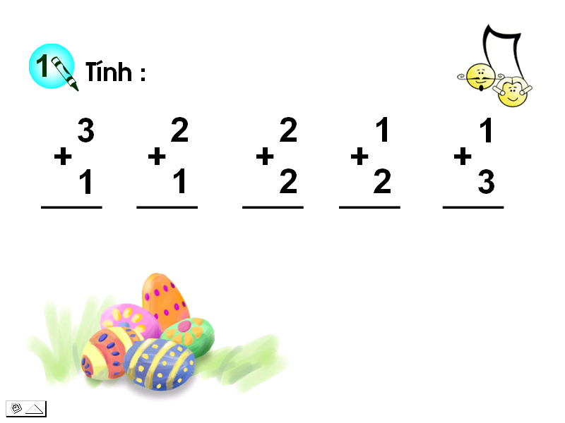
Khởi động!

Slide 3



măng tre
nhà tầng
Cá vàng
rặng tre
vầng trăng

Slide 4

Bài 60: Ôn tập và kể chuyện

Slide 5
1
Đọc
1
Đọc
đẹp | xếp | kịp | cúp | rãnh | ghềnh | đĩnh
vách | chếch | đích | sáng | thẳng | vâng

Slide 6
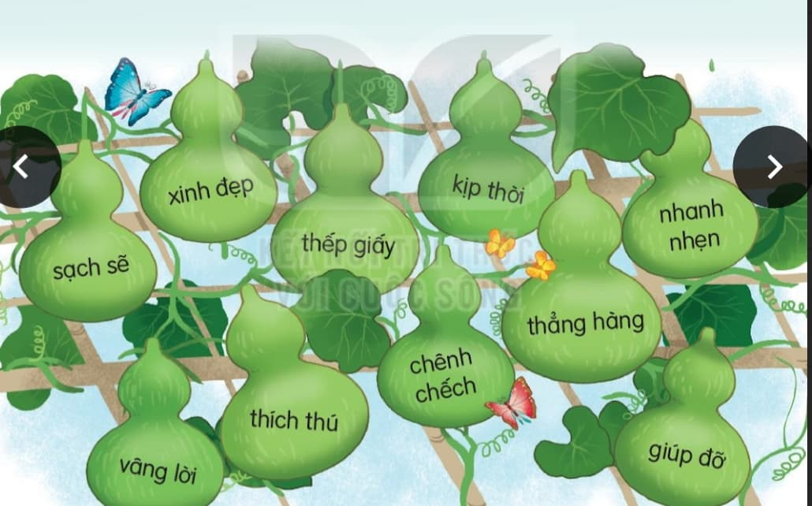
1
Đọc

Slide 7

1
Đọc
Hà rất thích con gà bà cho. Sáng sáng, Hà dậy sớm chờ gà gáy ò ó o. Vậy mà mãi nó chẳng gáy. Một hôm, Hà tình giấc nghe gà cục ta cục tác. Giờ Hà đã rõ vì sao con gà chẳng gáy.

Slide 8
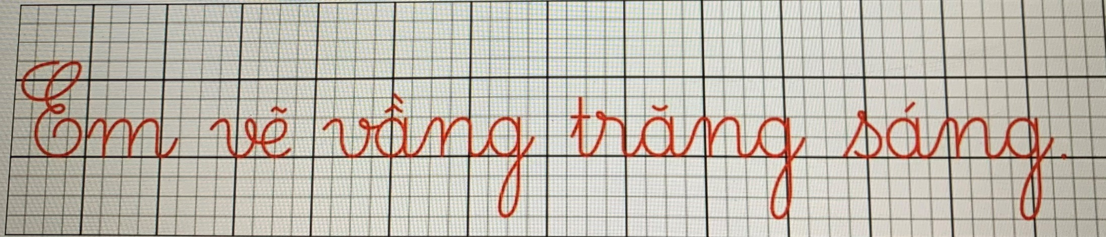

2
Viết

Slide 9
Thư giãn!

Slide 10
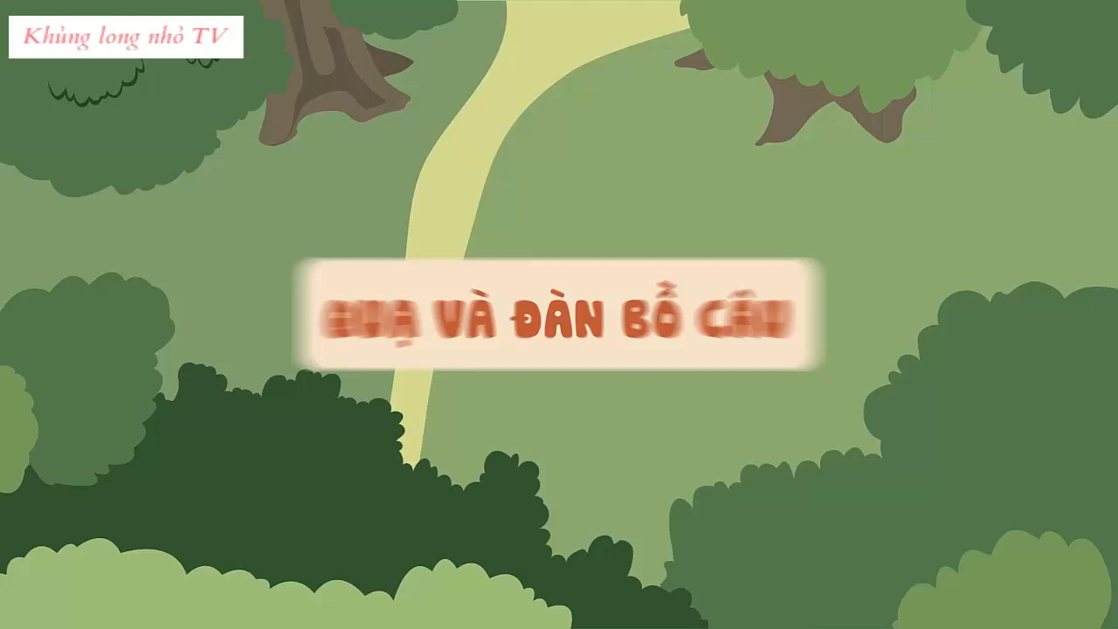

Slide 11
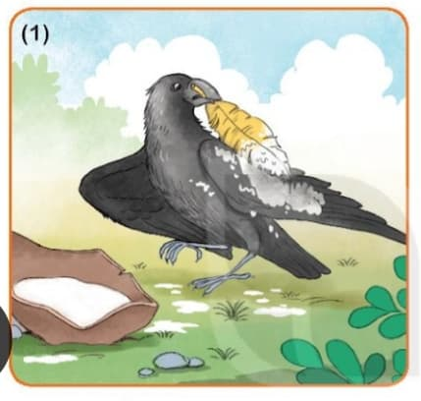
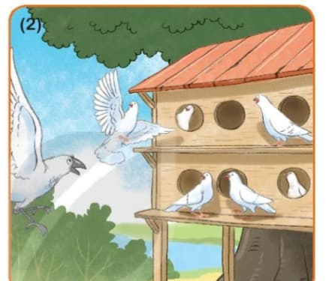
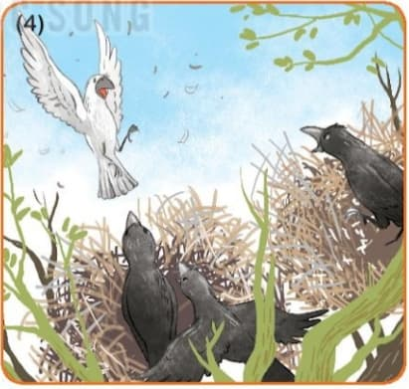
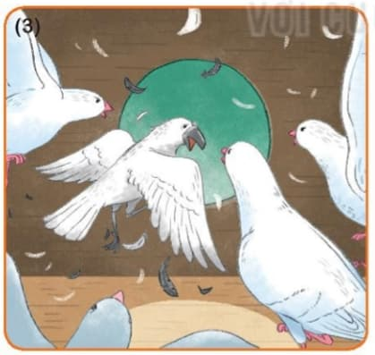
Kể chuyện
Quạ và đàn bồ câu
3
Quạ bôi trắng lông mình để làm gì?
Vì sao đàn bồ câu cho quạ vào chuồng?
Phát hiện ra quạ, đàn bồ câu làm gì?
Vì sao họ nhà quạ cũng đuổi quạ đi?

Slide 12

Bạn giỏi quá

Slide 13
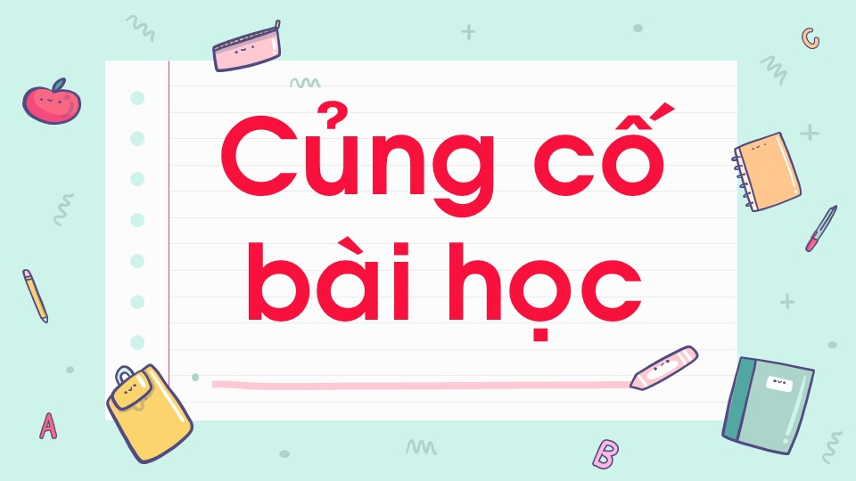

Slide 14




Chào các em
Hẹn gặp lại các em

